Slide 1
14
CHAPTER
미니 프로젝트

Slide 2
01 미니 프로젝트의 개요
02 실무 환경의 우분투 설치
03 RAID 6 구축
04 백업 자동화
05 Visual Studio Code 개발 환경 구축

Slide 3
학습목표
실무 환경에 가깝게 우분투를 설치한다.
RAID 6을 5개의 디스크로 구현한다.
중요한 폴더를 자동으로 백업한다.
C++ 및 파이썬 개발 환경을 구축한다.

Slide 4
1-1 미니 프로젝트의 구성
미니 프로젝트 4개의 구성
실무 환경의 우분투 설치: 실무 환경의 디렉터리 구조로 할당하여 Ubuntu Server 설치
RAID 6 추가: RAID 5보다 훨씬 안전하게 데이터를 보관할 수 있는 RAID 6 구성
백업 자동화: 중요한 데이터를 자동으로 백업
Visual Studio Code 개발 환경 구축: 편리한 프로그래밍 개발 환경 구축

Slide 5
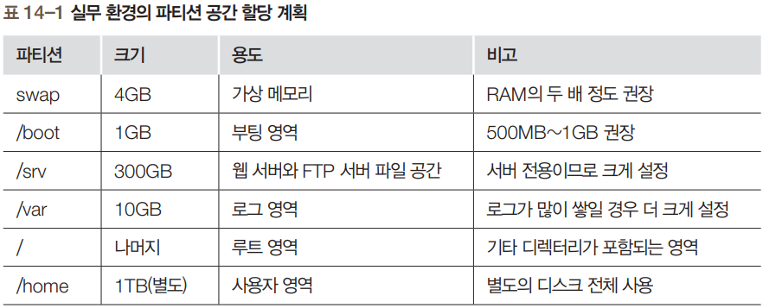
2-1 실무 환경의 우분투 설치
우분투 설치
우분투를 사용하는 실무 환경을 고려하여 파티션에 적절한 용량을 할당
여러 사용자가 접속하고 웹 서버와 FTP 서버용으로 이용한다는 전제하에 파티션 구성
컴퓨터에 1TB 디스크 2개와 2GB RAM이 장착되어 있다고 가정하고 파티션 구성

Slide 6
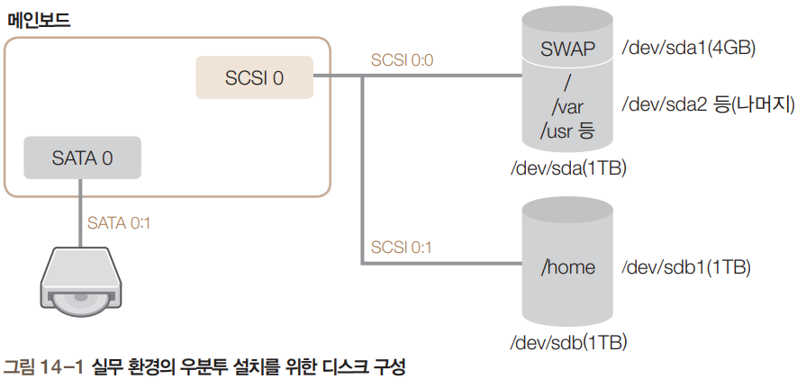
2-1 실무 환경의 우분투 설치
사용자가 많을 때는 시스템용 디스크가 아닌 별도의 디스크에 사용자별 공간 할당
별도의 디스크에 사용자 공간인 /home 디렉터리를 모두 할당

Slide 7
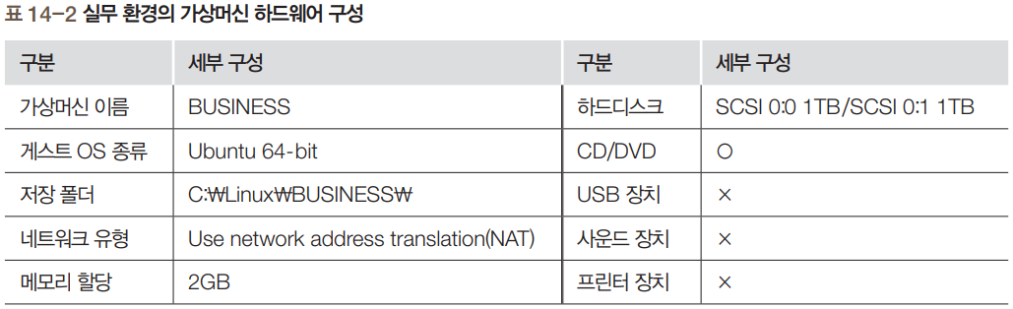
2-1 실무 환경의 우분투 설치
실무 환경에 우분투를 설치하기 위한 기초 작업으로 다음과 같이 하드웨어 구성
C 드라이브 외에 공간이 있는 다른 드라이브를 저장 폴더로 지정해도 상관 없음
메모리 할당은 여유가 있다면 4GB 권장
하드디스크는 필요한 만큼의 작은 용량으로 설정

Slide 8
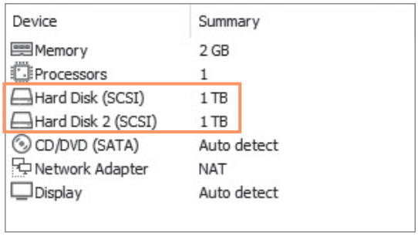
[실습 14-1] 실무 환경의 우분투 설치하기
교재 438~446p 참고
1. 가상머신 생성하기
1-1 BUSINESS라는 이름의 가상머신 생성( [실습 9-1] 참고 )
용량이 1TB(1024GB)이므로 ‘Maximum disk size (GB)’에 ‘1024’ 입력
1-2 IOS 파일을 가상머신에 설치( [실습 2-1] 참고 )
파일명은 ubuntu-18.04.2- desktop-amd64.iso

Slide 9
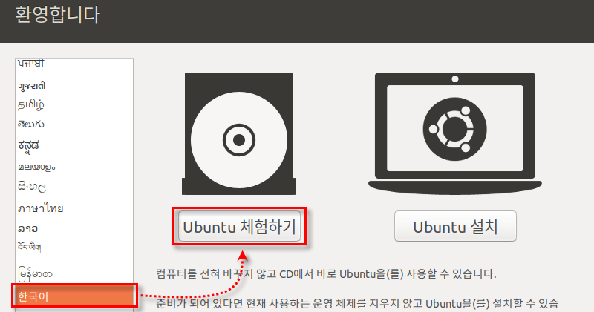
[실습 14-1] 실무 환경의 우분투 설치하기
교재 438~446p 참고
2. 실무 환경 가상머신 설치하기
2-1 [Play virtual machine] 클릭, 잠시 후 우분투 로고 화면이 나타남
2-2 언어에서 ‘한국어’ 선택, 해상도를 변경하기 위해 <Ubuntu 체험하기> 클릭

Slide 10
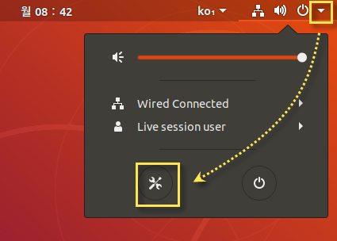
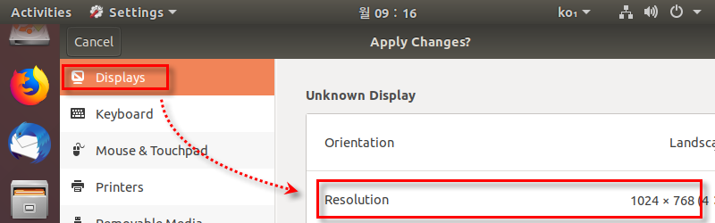
[실습 14-1] 실무 환경의 우분투 설치하기
교재 438~446p 참고
2-3 자동으로 재부팅, 잠시 후 우분투가 임시로 가동됨
2-4 해상도를 1024×768로 변경, 오른쪽 위의 ▼ 아이콘에 이어 설정 아이콘 클릭
2-5 [Devices]-[Displays] 선택, Resolution을 ‘1024× 768(4:3)’으로 변경

Slide 11
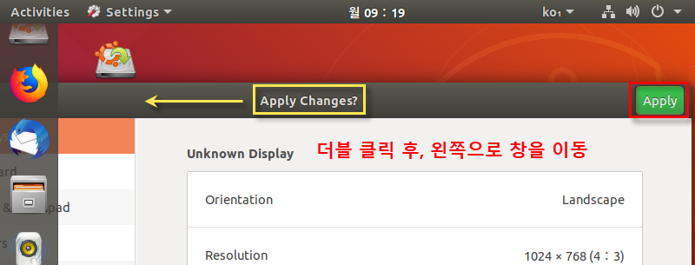
[실습 14-1] 실무 환경의 우분투 설치하기
교재 438~446p 참고
2-6 [Apply Changes?] 표시 줄 더블클릭 후 창 크기 줄이기, 왼쪽으로 창 옮겨 <Apply> 클릭
메시지 창이 나타나면 <Keep Changes> 클릭
2-7 [Displays] 창 닫기
3. 우분투 설치하기
3-1 바탕화면의 Ubuntu 18.04.2 LTS 설치 아이콘 더블클릭
3-2 [환영합니다] 창이 나타나면 <계속하기> 클릭
3-3 [키보드 레이아웃] 창에서 ‘한국어-한국어(101/104키 호환)’ 선택, <계속하기> 클릭

Slide 12
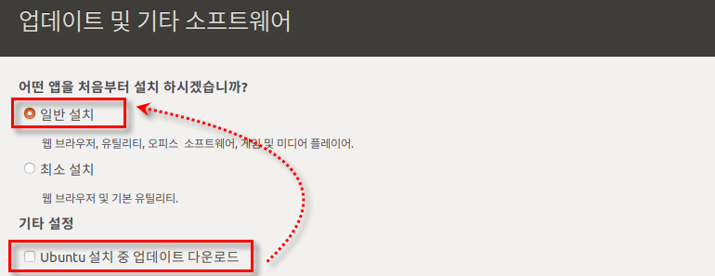
[실습 14-1] 실무 환경의 우분투 설치하기
교재 438~446p 참고
3-4 [업데이트 및 기타 소프트웨어] 창에서 ‘일반 설치’ 선택
‘Ubuntu 설치 중 업데이트 다운로드’의 체크를 해제한 후 <계속하기> 클릭

Slide 13
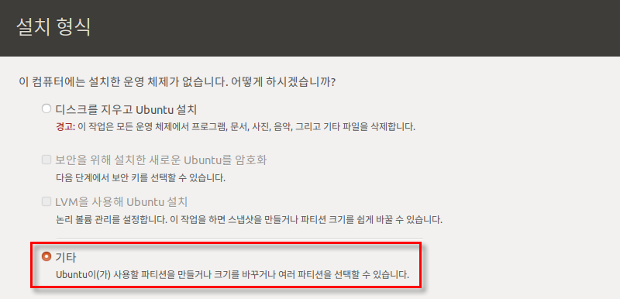
[실습 14-1] 실무 환경의 우분투 설치하기
교재 438~446p 참고
3-5 [설치 형식] 창에서는 ‘기타’ 선택, <계속하기> 클릭

Slide 14
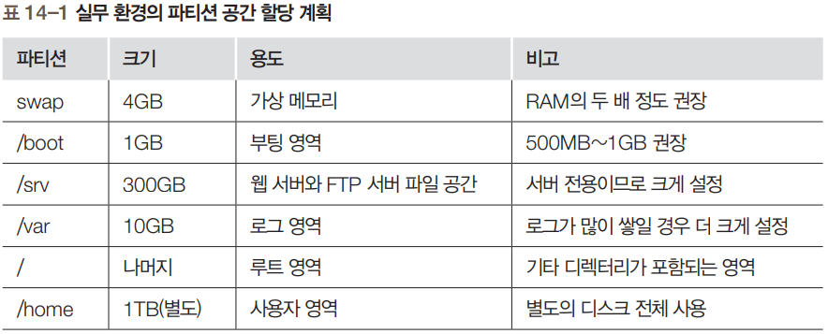
[실습 14-1] 실무 환경의 우분투 설치하기
교재 438~446p 참고
4. /dev/sda 디스크의 파티션 분할하기
4-1 1TB를 할당한 /dev/sda 디스크의 파티션 변경( [표 14-1] 참고 )
/dev/sda 선택, <새 파티션 테이블> 클릭, 메시지 창이 나타나면 <계속하기> 클릭

Slide 15
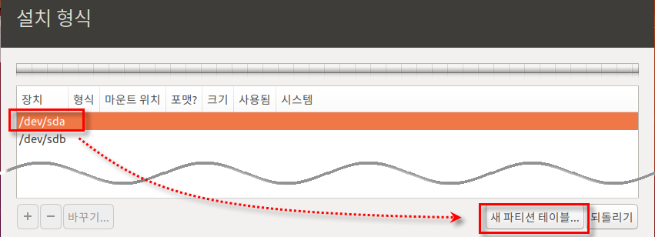
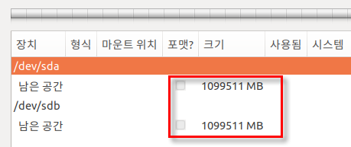
[실습 14-1] 실무 환경의 우분투 설치하기
교재 438~446p 참고
4-2 /dev/sdb 선택, <새 파티션 테이블> 클릭

Slide 16
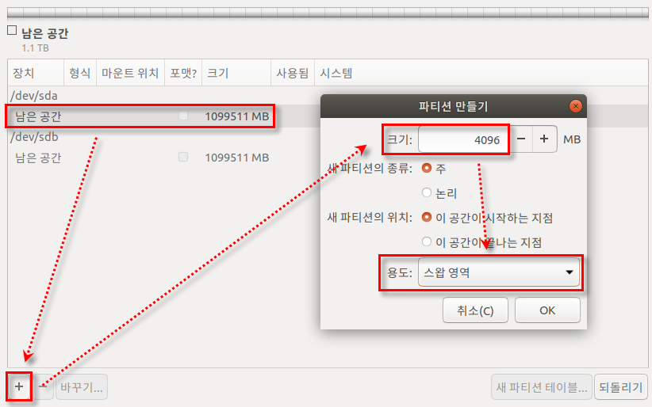
[실습 14-1] 실무 환경의 우분투 설치하기
교재 438~446p 참고
4-3 /dev/sda 아래의 [남은 공간] 선택, + 클릭
4096MB(4GB) 크기의 스왑 영역 설정, <OK> 클릭

Slide 17
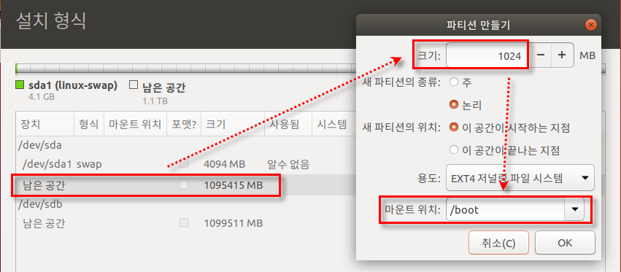
[실습 14-1] 실무 환경의 우분투 설치하기
교재 438~446p 참고
4-4 다시 /dev/sda 아래의 [남은 공간] 선택, + 클릭
크기에 ‘1024’ 입력, 마운트 위치로 ‘/boot’ 선택, <OK> 클릭
4-5 같은 방식으로 307200MB(300GB)를 /srv에 할당, 10240MB(10GB)를 /var에 할당

Slide 18
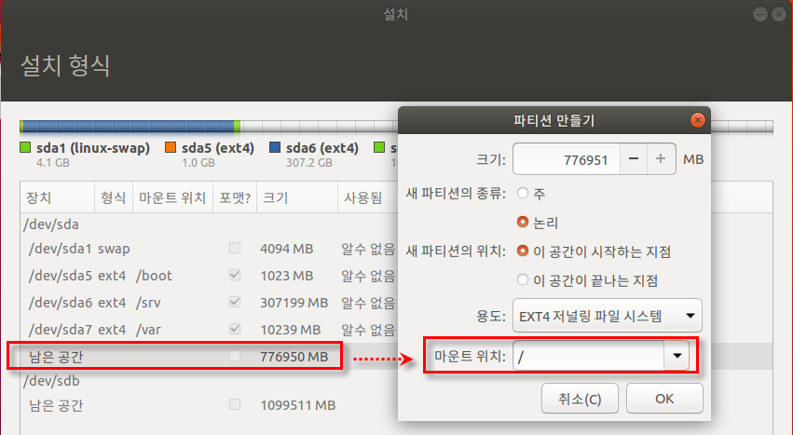
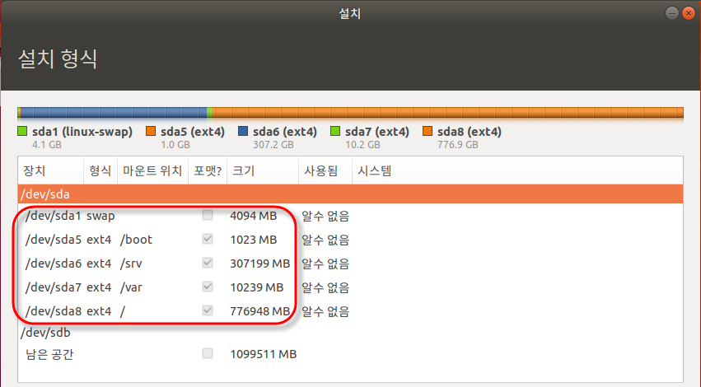
[실습 14-1] 실무 환경의 우분투 설치하기
교재 438~446p 참고
4-6 [남은 공간] 선택, + 클릭, 남은 용량을 그대로 /에 할당
4-7 /dev/sda 디스크의 파티션이 다음과 같이 분할됨

Slide 19
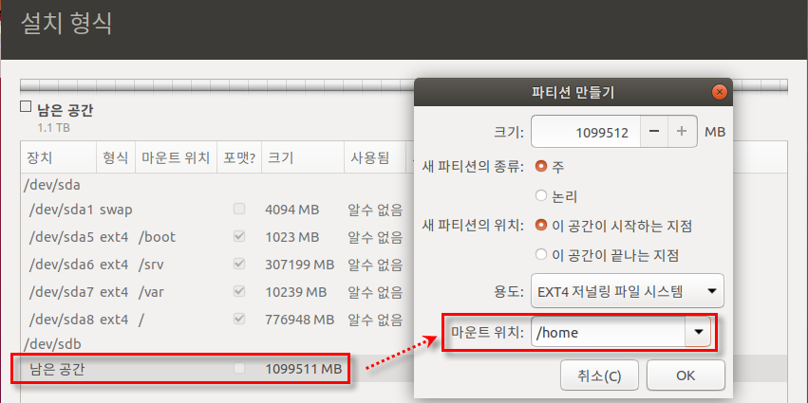
[실습 14-1] 실무 환경의 우분투 설치하기
교재 438~446p 참고
5. /dev/sdb 디스크의 파티션 분할하기
5-1 /dev/sdb 디스크는 전체를 /home에 할당
/dev/sdb 아래의 [남은 공간] 선택, + 클릭
전체 크기를 그대로 둔 채 ‘/home’ 선택, <OK> 클릭

Slide 20
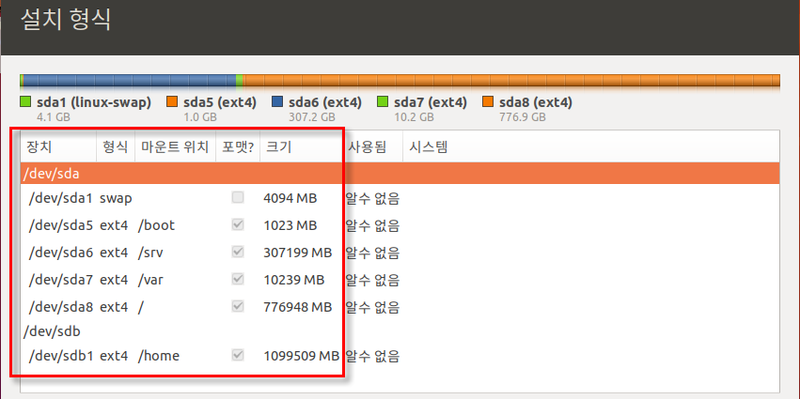
[실습 14-1] 실무 환경의 우분투 설치하기
교재 438~446p 참고
5-2 /dev/sda와 /dev/sdb는 다음과 같이 파티션이 분할됨
<지금 설치> 클릭, [바뀐 점을 디스크에 쓰겠습니까?] 창이 나타나면 <계속하기> 클릭

Slide 21
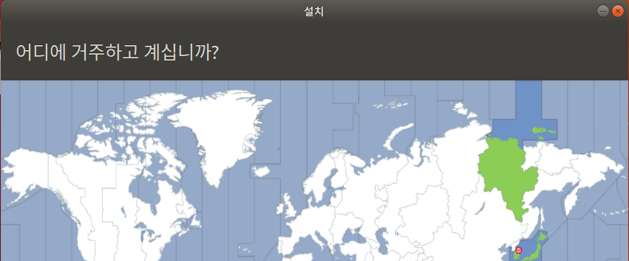
[실습 14-1] 실무 환경의 우분투 설치하기
교재 438~446p 참고
6. 완성된 디스크 파티션에 설치 진행하기
6-1 ‘어디에 거주하고 계십니까?’ 창에서는 ‘Seoul’이 선택된 상태로 <계속하기> 클릭

Slide 22
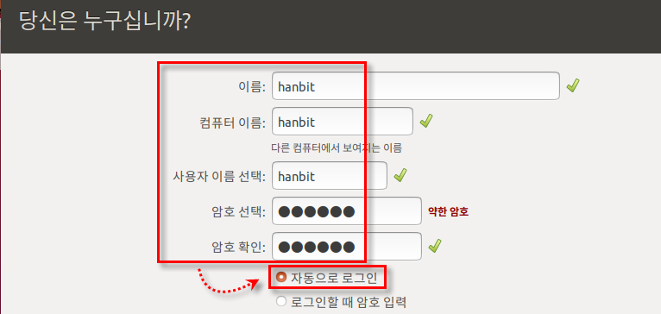
[실습 14-1] 실무 환경의 우분투 설치하기
교재 438~446p 참고
6-2 [당신은 누구십니까?] 창에서 이름과 암호에 모두 ‘hanbit’ 입력
‘자동으로 로그인’ 선택 후 <계속하기> 클릭

Slide 23
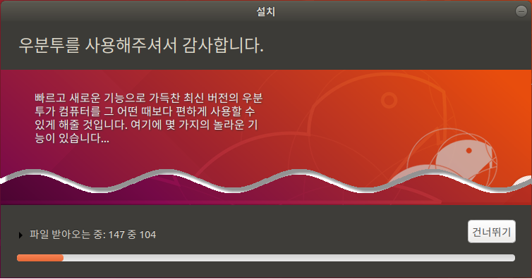
[실습 14-1] 실무 환경의 우분투 설치하기
교재 438~446p 참고
6-3 한동안 다운로드와 설치가 진행됨

Slide 24
[실습 14-1] 실무 환경의 우분투 설치하기
교재 438~446p 참고
6-4 설치가 완료되면 <지금 다시 시작> 클릭, 재부팅
6-5 설치 완료 화면이 나타나고 hanbit 사용자로 자동 접속
6-6 [Ubuntu에서 새로운 점] 창이 나타나면 <다음>과 <완료>를 이어서 클릭, 종료
6-7 오른쪽의 ▼ 아이콘에 이어 설정 아이콘 클릭
왼쪽에서 아래로 스크롤하여 [장치]-[디스플레이] 선택, 해상도를 1024×768로 변경
6-8 설치 완료
업데이트 관련 창이 나타나더라도 업데이트하지 말 것

Slide 25
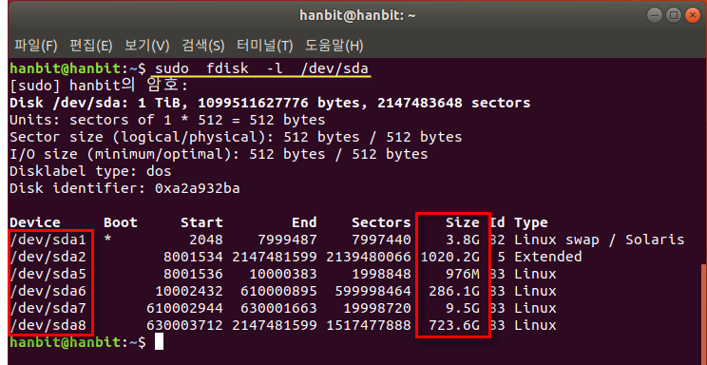
[실습 14-1] 실무 환경의 우분투 설치하기
교재 438~446p 참고
7. 설치된 환경 확인하기
7-1 터미널에서 sudo fdisk -l /dev/sda 명령 입력, 설치된 파티션 확인
hanbit 사용자의 암호에는 ‘hanbit’ 입력

Slide 26
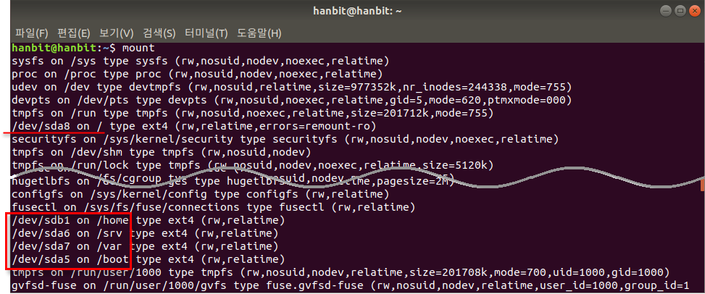
[실습 14-1] 실무 환경의 우분투 설치하기
교재 438~446p 참고
7-2 mount 명령으로 현재 연결된 디렉터리와 파티션 확인

Slide 27
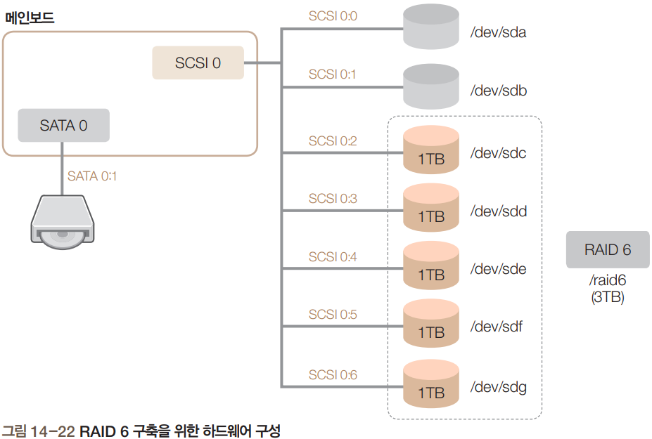
3-1 RAID 6 구축
RAID 6의 구성 조건
RAID 6을 구축하는 방법은 10장에서 실습했던 RAID 5 구축 방법과 비슷

Slide 28
[실습 14-2] RAID 6 구축하기
교재 447~453p 참고
1. 디스크 추가하기
1-1 VMware에서 BUSINESS 가상머신 선택, [Edit virtual machine settings] 클릭
1-2 [Virtual Machine Settings] 창에서 <Add> 클릭
1-3 [Hardware Type] 창에서는 ‘Hard Disk’가 선택된 상태로 <Next> 클릭
1-4 [Select a Disk Type] 창에서는 ‘SCSI (Recommended)’가 선택된 상태로 <Next> 클릭
1-5 [Select a Disk] 창에서는 ‘Create a new virtual disk’가 선택된 상태로 <Next> 클릭

Slide 29
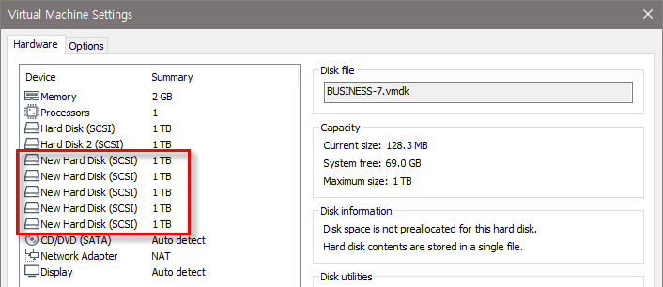
[실습 14-2] RAID 6 구축하기
교재 447~453p 참고
1-6 [Specify Disk Capacity] 창에서는 Maximum disk size (GB)에 ‘1024’ 입력
‘Store virtual disk as a single file’ 선택, <Next> 클릭
1-7 [Specify Disk File] 창에서는 그대로 두고 < Finish> 클릭
1-8 1-2~1-7을 네 번 반복하여 디스크 4개 추가, 1TB 디스크 5개가 추가되면 <OK> 클릭
1-9 부팅하면 hanbit 사용자로 자동 접속

Slide 30
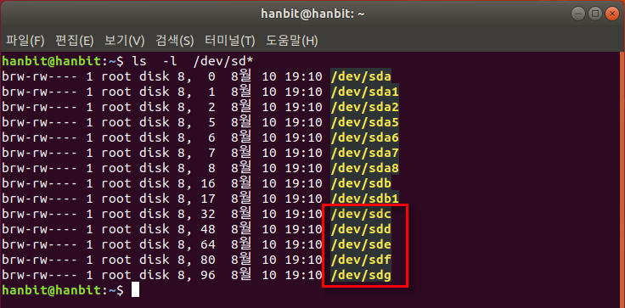
[실습 14-2] RAID 6 구축하기
교재 447~453p 참고
2. RAID용 파티션 생성하기
2-1 터미널에서 ls -l /dev/sd* 명령 입력
조금 전 추가한 SCSI 디스크(sdc~sdg)가 /dev 디렉터리에 있는지 확인

Slide 31
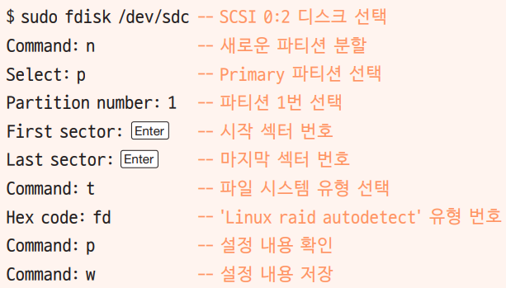
[실습 14-2] RAID 6 구축하기
교재 447~453p 참고
2-2 sudo fdisk /dev/sdc 명령 입력, /dev/sdc 장치에 /dev/sdc1 파티션 생성

Slide 32
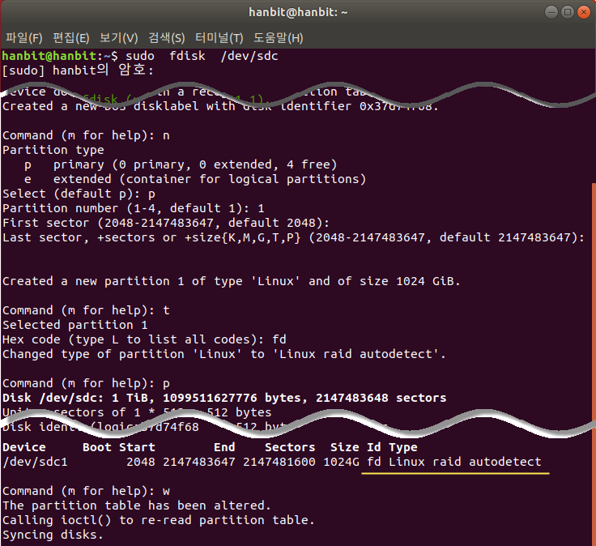
[실습 14-2] RAID 6 구축하기
교재 447~453p 참고

Slide 33
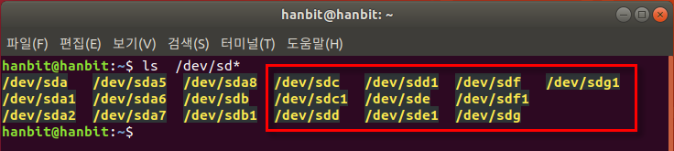
[실습 14-2] RAID 6 구축하기
교재 447~453p 참고
2-3 다시 sudo fdisk /dev/sdd~sudo fdisk /dev/sdg 명령 입력
나머지 4개의 디스크 파티션 동일하게 생성
2-4 디스크 5개의 파티션을 모두 생성한 후 ls /dev/sd* 명령으로 확인
2-5 sudo apt-get -y install mdadm 명령으로 mdadm 패키지 미리 설치

Slide 34
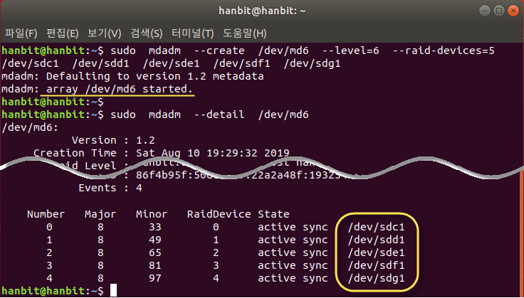
[실습 14-2] RAID 6 구축하기
교재 447~453p 참고
3. RAID 6 구축하기
3-1 sudo mdadm --create /dev/md6 --level=6 --raid-devices=5 /dev/sdc1 /dev/sdd1
/dev/sde1 /dev/sdf1 /dev/sdg1 명령으로 RAID 6 생성
sudo mdadm --detail /dev/md6 명령으로 생성된 RAID 6 구성 확인

Slide 35
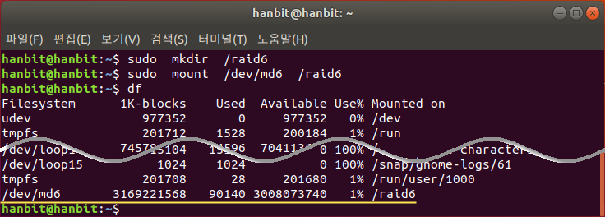
[실습 14-2] RAID 6 구축하기
교재 447~453p 참고
3-2 sudo mkfs.ext4 /dev/md6 명령으로 /dev/md6 파티션 포맷
3-3 sudo mkdir /raid6 명령으로 마운트할 디렉터리(/raid6) 생성
sudo mount /dev/ md6 /raid6 명령으로 마운트
df 명령으로 확인해보면 /raid6 디렉터리에 3TB 정도의 여유 공간이 있음
4. RAID 6 장치에 파일 복사하기
4-1 sudo cp /boot/vm* /raid6/testFile 명령으로 RAID 6 장치에 적당한 파일 복사

Slide 36
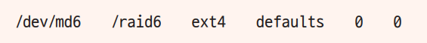
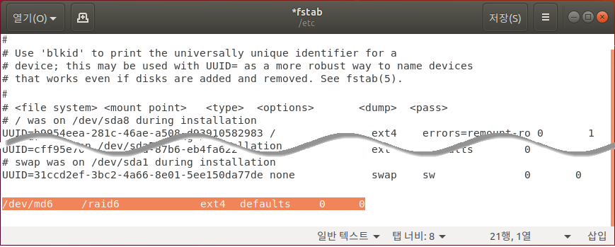
[실습 14-2] RAID 6 구축하기
교재 447~453p 참고
5. 마운트하기
5-1 sudo gedit /etc/fstab 명령으로 파일 열기, 끝부분에 다음 내용 추가한 후 저장

Slide 37
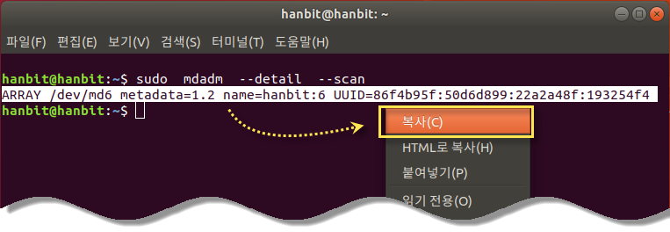
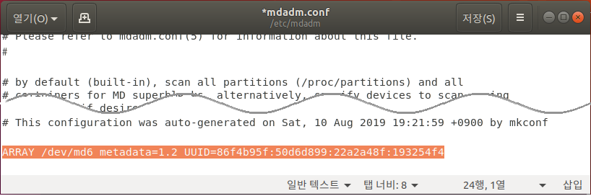
[실습 14-2] RAID 6 구축하기
교재 447~453p 참고
6. 기타 설정하기
6-1 sudo mdadm --detail --scan 명령
ARRAY의 내용을 마우스로 드래그, 오른쪽 버튼을 클릭하여 복사
6-2 sudo gedit /etc/mdadm/mdadm.conf 명령으로 설정 파일 열기
끝부분에서 Ctrl + V 를 눌러 복사한 내용 붙여넣기
각 행의 ‘name=server:숫자’ 부분 삭제, 저장한 후 gedit 닫기

Slide 38
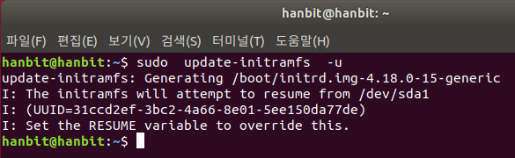
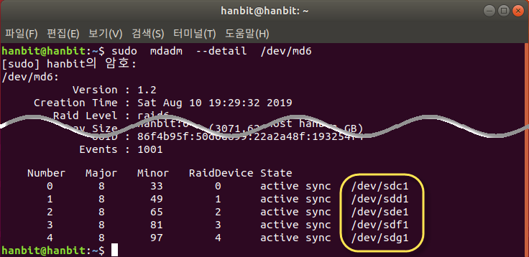
[실습 14-2] RAID 6 구축하기
교재 447~453p 참고
6-3 sudo update-initramfs -u 명령으로 설정 내용 적용
6-4 reboot 명령으로 재부팅
6-5 RAID 6이 작동 중임을 sudo mdadm --detail /dev/md6 명령으로 확인

Slide 39
4-1 백업의 개요
중요한 자료를 일정 시간마다 자동으로 백업
매월 15일 새벽 2시 1분에 /home 디렉터리와 하위 디렉터리가 /raid6/backup 디렉터리에 백업되게 실습

Slide 40
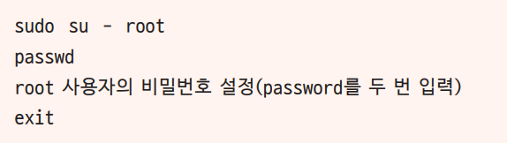
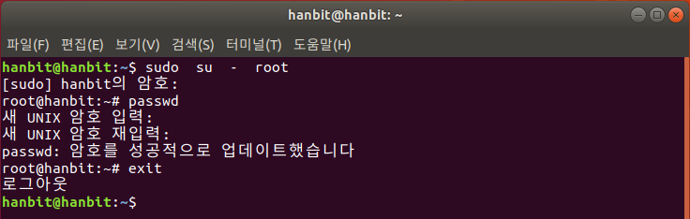
[실습 14-3] 자동 백업 실행하기
교재 454~457p 참고
1. 사용자 설정하기
1-1 리눅스 관리자인 root 활성화
비밀번호를 password로 설정한 후 다시 hanbit 사용자로 접속

Slide 41
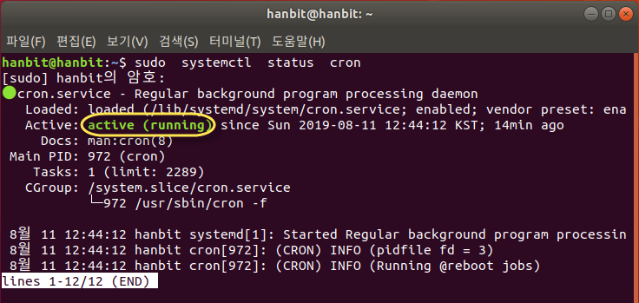
[실습 14-3] 자동 백업 실행하기
교재 454~457p 참고
2. cron 설정하기
2-1 sudo systemctl status cron 명령으로 cron과 관련 서비스가 작동하는지 확인
Q를 눌러 종료

Slide 42
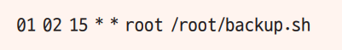
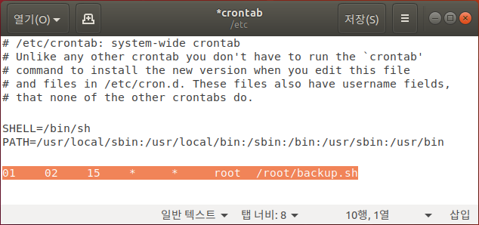
[실습 14-3] 자동 백업 실행하기
교재 454~457p 참고
2-2 sudo gedit /etc/crontab 명령으로 예약 파일 열기
# m h dom mon dow user command부터 #까지 여섯 행 삭제
끝에 ‘1분 2시 15일 모든 월 모든 요일 root 권한 /root/backup.sh 실행’ 의미하는 값 입력

Slide 43
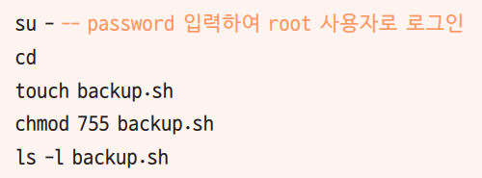
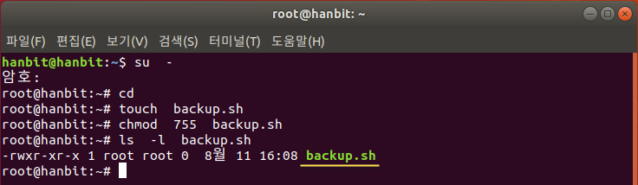
[실습 14-3] 자동 백업 실행하기
교재 454~457p 참고
2-3 다음 명령으로 /root 디렉터리에 백업하는 스크립트 파일 생성, 속성 실행 가능하게 변경

Slide 44
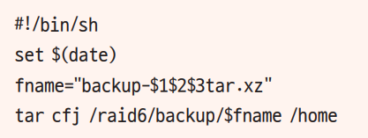
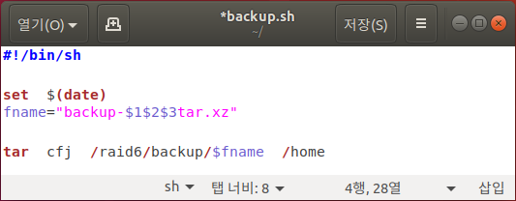
[실습 14-3] 자동 백업 실행하기
교재 454~457p 참고
2-4 gedit backup.sh 명령 실행, 저장

Slide 45
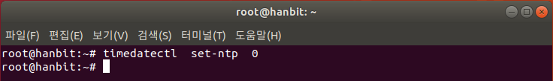
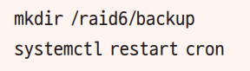
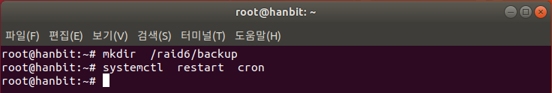
[실습 14-3] 자동 백업 실행하기
교재 454~457p 참고
3. 수동으로 시간 설정하기
3-1 수동으로 시간을 설정할 수 있도록 timedatectl set-ntp 0 명령 입력
3-2 백업용 디렉터리 생성, cron 서비스 재시작
→ 이제부터 매월 15일에 /home 디렉터리가 백업될 것

Slide 46


[실습 14-3] 자동 백업 실행하기
교재 454~457p 참고
3-3 날짜를 강제로 바꾸고 테스트하기
‘1월 15일 02시 00분 2026년(011502002026)’으로 날짜 바꾸고 cron 서비스 재시작
1분 정도 기다린 후 설정 내용이 실행되었는지 확인

Slide 47
[실습 14-3] 자동 백업 실행하기
교재 454~457p 참고
3-4 원래대로 시간이 자동 설정되도록 timedatectl set-ntp 1 명령 입력
exit 명령으로 root 사용자 로그아웃
→ /home 폴더가 매월 15일 새벽에 자동으로 백업될 것

Slide 48


[실습 14-4] 우분투에서 소프트웨어 개발하기
교재 458~467p 참고
1. 필수 패키지 설치하기
1-1 reboot 명령으로 가상머신 재부팅
1-2 터미널 열기, sudo apt-get –y install git 명령으로 필수 패키지 설치
2. Visual Studio Code 설치하기
2-1 웹 브라우저 실행, https://code.visualstudio.com/에 접속, <.deb> 클릭, 다운로드

Slide 49

[실습 14-4] 우분투에서 소프트웨어 개발하기
교재 458~467p 참고
2-2 cd 다운로드/ 명령과 ls -l 명령 입력, 다운로드된 폴더로 이동
sudo dpkg -i code*.deb 명령 입력하여 설치

Slide 50

[실습 14-4] 우분투에서 소프트웨어 개발하기
교재 458~467p 참고
2-3 code 명령 입력하면 Visual Studio Code가 실행됨

Slide 51


[실습 14-4] 우분투에서 소프트웨어 개발하기
교재 458~467p 참고
3. 한글 환경 Visual Studio Code 설정하기
3-1 Visual Studio Code의 메뉴에서 [View]-[Command Palette] 선택
3-2 ‘display’ 입력, ‘Configure Display Language’ 선택
[Install additional languages…] 클릭

Slide 52


[실습 14-4] 우분투에서 소프트웨어 개발하기
교재 458~467p 참고
3-3 왼쪽의 목록에서 한국어의 <Install> 클릭
3-4 설치가 완료되면 오른쪽 아래의 <Restart Now> 클릭 또는
Visual Studio Code를 종료하고 다시 code 명령으로 실행 → 한글 환경으로 바뀌어 있음

Slide 53


[실습 14-4] 우분투에서 소프트웨어 개발하기
교재 458~467p 참고
4. C/C++ 개발 환경 구축하기
4-1 터미널에서 sudo apt-get -y install build-essential 명령 입력
C/C++ 컴파일러 설치
4-2 Visual Studio Code에서 탐색기 아이콘에 이어 <폴더 열기> 클릭

Slide 54



[실습 14-4] 우분투에서 소프트웨어 개발하기
교재 458~467p 참고
4-3 [폴더 열기] 창이 나타나면 [홈] 클릭, 폴더 만들기 아이콘 클릭
적당한 이름의 폴더를 생성하고 오른쪽 위의 <OK> 클릭
4-4 탐색기에서 C_PROJECT 옆의 새 폴더 아이콘 클릭, ‘helloworld’ 입력
4-5 helloworld 폴더 선택, 새 파일 아이콘을 클릭한 후 ‘hello.c’ 입력

Slide 55


[실습 14-4] 우분투에서 소프트웨어 개발하기
교재 458~467p 참고
4-6 hello.c 코드 창에 다음과 같이 입력, Ctrl + S를 눌러 저장

Slide 56


[실습 14-4] 우분투에서 소프트웨어 개발하기
교재 458~467p 참고
5. C/C++ 확장 설치하고 환경 설정하기
5-1 EXTENSIONS 아이콘 클릭, ‘C/C++’ 검색
C/C++ 확장의 <Install> 클릭하여 설치
5-2 설치가 완료되면 탐색기 아이콘 클릭, hello.c를 더블클릭하여 파일 열기

Slide 57

[실습 14-4] 우분투에서 소프트웨어 개발하기
교재 458~467p 참고
5-3 메뉴에서 [터미널]-[기본 빌드 작업 구성] 선택, ‘C/C++: gcc build active file’ 클릭
5-4 tasks.json 파일이 열리면 확인만 하고 닫기

Slide 58

[실습 14-4] 우분투에서 소프트웨어 개발하기
교재 458~467p 참고
6. 작성한 C 코드 컴파일하고 실행하기
6-1 메뉴에서 [터미널]-[빌드 작업 실행] 선택, 컴파일이 진행됨
6-2 메뉴에서 [터미널]-[새 터미널]을 선택하면 아래에 터미널 창이 열림

Slide 59


[실습 14-4] 우분투에서 소프트웨어 개발하기
교재 458~467p 참고
6-3 cd helloworld 명령으로 폴더 이동, ls -l 명령 입력
컴파일된 실행 파일인 hello 확인 가능, ./hello 명령을 실행하여 결과 확인
6-4 우분투의 터미널에서 동일한 방식으로 실행
6-5 Visual Studio Code 메뉴에서 [파일]-[폴더 닫기] 선택, 작업 종료

Slide 60


[실습 14-4] 우분투에서 소프트웨어 개발하기
교재 458~467p 참고
7. 파이썬 개발 환경 구축하기
7-1 터미널에서 sudo apt-get -y install python3 명령 입력, 파이썬3 설치
7-2 cd /usr/bin 명령으로 폴더 이동
sudo ln -s python3 python 명령으로 파이썬 링크 생성

Slide 61

[실습 14-4] 우분투에서 소프트웨어 개발하기
교재 458~467p 참고
7-3 Visual Studio Code의 EXTENSIONS 아이콘 클릭
‘python’을 검색하여 맨 위에 있는 파이썬 확장의 <Install> 클릭
7-4 설치가 완료되면 탐색기 아이콘에 이어 <폴더 열기> 클릭
적당한 이름의 폴더를 생성하고 오른쪽 위의 <OK> 클릭

Slide 62


[실습 14-4] 우분투에서 소프트웨어 개발하기
교재 458~467p 참고
7-5 PYTHON_PROJECT 선택
새 파일 아이콘을 클릭한 후 파일 이름에 ‘hello.py’ 입력
7-6 오른쪽 코드 창에 다음과 같이 입력, Ctrl + S 를 눌러 저장

Slide 63

[실습 14-4] 우분투에서 소프트웨어 개발하기
교재 458~467p 참고
7-7 메뉴에서 [터미널]-[새 터미널] 선택, 아래쪽에 터미널이 열림
python hello.py 명령을 입력하면 바로 코드가 실행됨
7-8 Visual Studio Code 메뉴에서 [파일]-[폴더 닫기] 선택, 작업 종료
7-9 Visual Studio Code 종료

